Slide 1
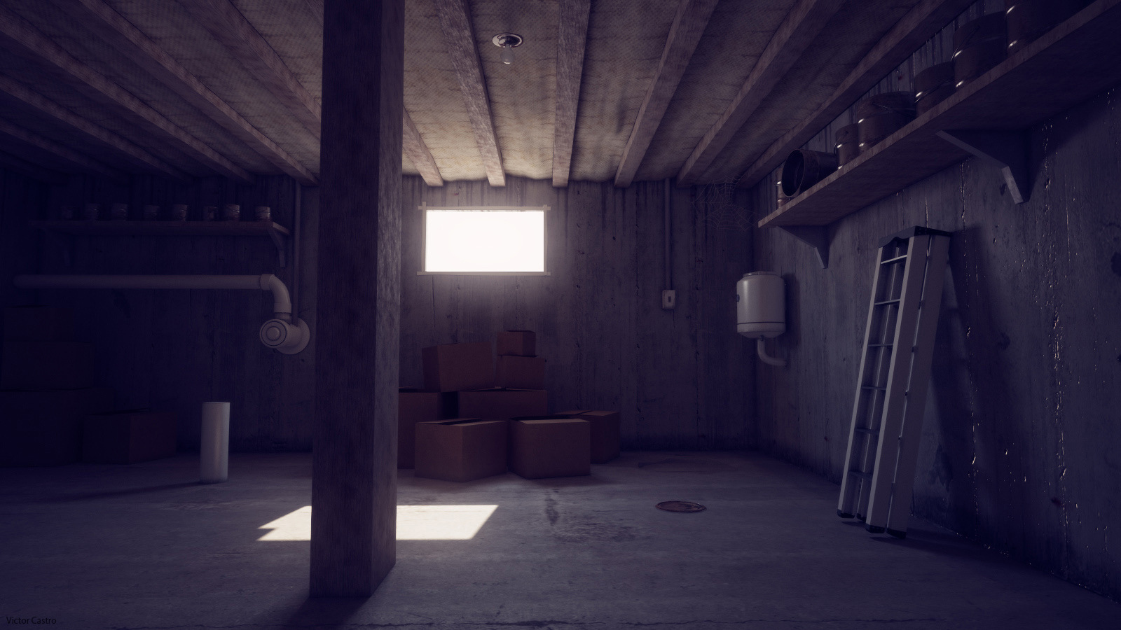
Лабораторная работа 4
Филозоп Алексей Николаевич
ИС/б-20-2-о
2020

Slide 2
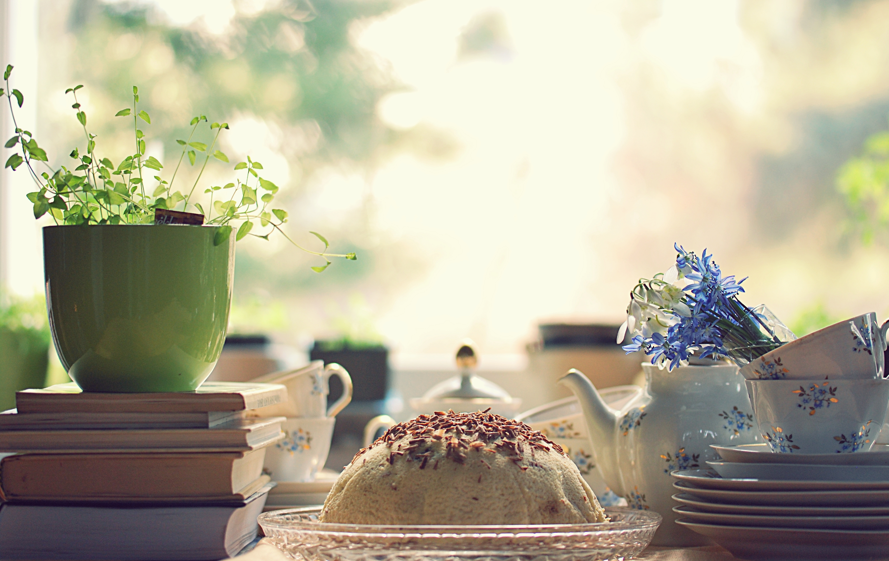
С добрым утром!
Задремали звезды золотые, Задрожало зеркало затона, Брезжит свет на заводи речные И румянит сетку небосклона.
Улыбнулись сонные березки, Растрепали шелковые косы. Шелестят зеленые сережки, И горят серебряные росы.
У плетня заросшая крапива Обрядилась ярким перламутром И, качаясь, шепчет шаловливо: «С добрым утром!»
Сергей Есенин, 1914

Slide 3

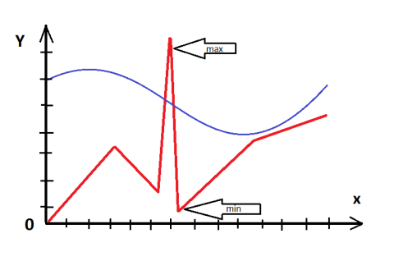
Графики “Косинусоида” (синий) и “Горы” (красный)

Slide 4

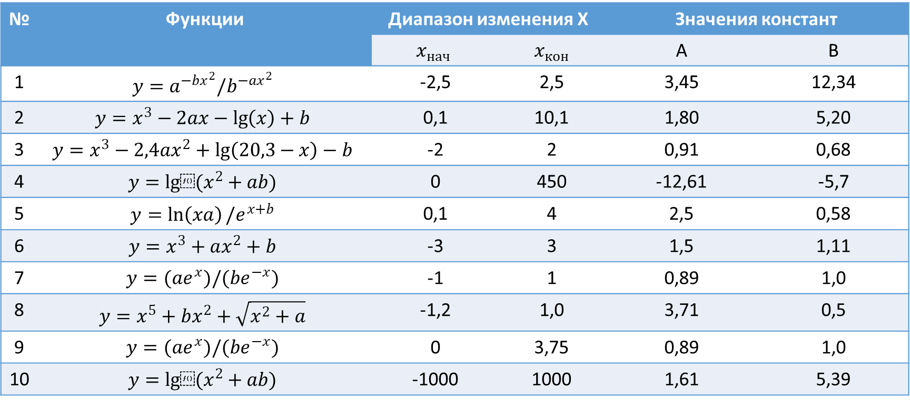
Функции для построения графиков
№ | Функции | Диапазон изменения X |  | Значения констант
 |  | $$x_{нач}$$ | $$x_{кон}$$ | A | B
1 | $$y=a^{−bx^{2}}/b^{−ax^{2}}$$ | -2,5 | 2,5 | 3,45 | 12,34
2 | $$y=x^{3}−2ax−\lg\left(x\right)+b$$ | 0,1 | 10,1 | 1,80 | 5,20
3 | $$y=x^{3}−2,4ax^{2}+\lg\left(20,3−x\right)−b$$ | -2 | 2 | 0,91 | 0,68
4 | $$y=lg⁡(x^{2}+ab)$$ | 0 | 450 | -12,61 | -5,7
5 | $$y=\ln\left(xa\right)/e^{x+b}$$ | 0,1 | 4 | 2,5 | 0,58
6 | $$y=x^{3}+ax^{2}+b$$ | -3 | 3 | 1,5 | 1,11
7 | $$y=(ae^{x})/(be^{−x})$$ | -1 | 1 | 0,89 | 1,0
8 | $$y=x^{5}+bx^{2}+\sqrt{x^{2}+a}$$ | -1,2 | 1,0 | 3,71 | 0,5
9 | $$y=(ae^{x})/(be^{−x})$$ | 0 | 3,75 | 0,89 | 1,0
10 | $$y=lg⁡(x^{2}+ab)$$ | -1000 | 1000 | 1,61 | 5,39

Slide 5
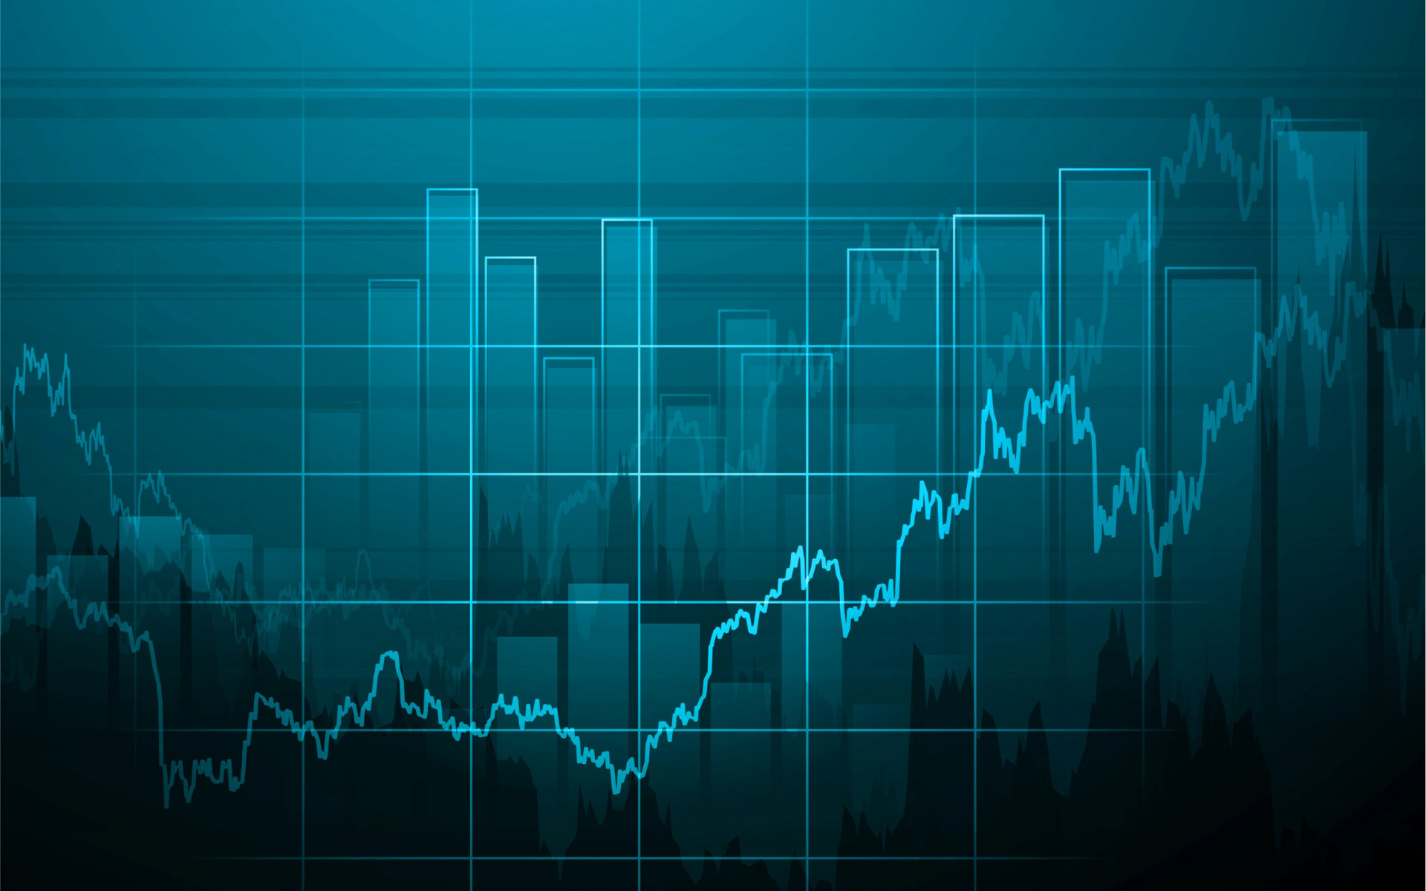
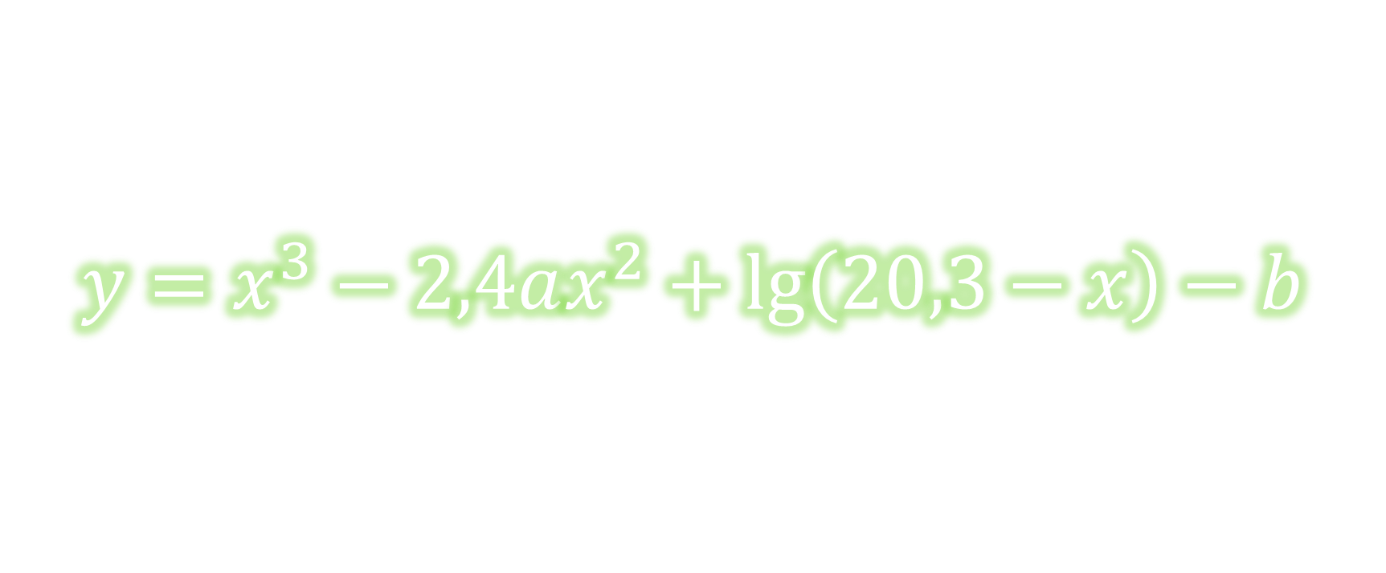
Особо интересная функция
$$y=x^{3}−2,4ax^{2}+\lg\left(20,3−x\right)−b$$

Slide 7

Информация о студенте
ФИО: Филозоп Алексей Николаевич
Кафедра: Информационные системы
Группа: ИС/б-20-2-о
Форма обучения: очная
Интересы: компьютеры

